Slide 1
Beslissingsbomen inzake seksueel grensoverschrijdend gedrag
Lerend Netwerkevent VLIR
Instituut voor de gelijkheid van vrouwen en mannen
Prof. dr. Liesbet Stevens, adjunct-directeur

Slide 2
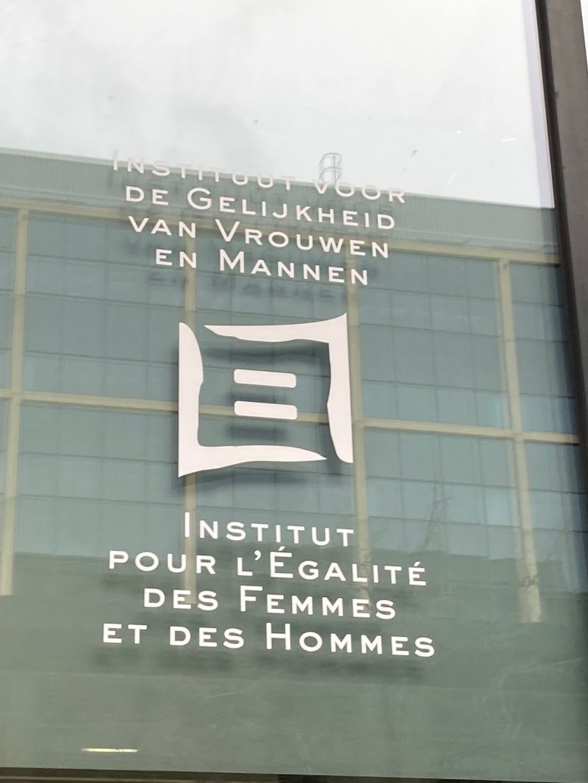
Onafhankelijke openbare instelling
Opgericht in 2002
Missie – 3 kerntaken
Bestrijden = strijden tegen discriminatie
Katalyseren = specifieke acties uitvoeren
Voorkomen = aan gender mainstreaming doen
4 werkdomeinen
Individuele juridische ondersteuning
Beleidsanalyse en -ondersteuning
Onderzoek & vorming
Sensibilisering & gemeenschap inzake gendergelijkheid
Notes:
Gendergelijkheid beschermen en bevorderen
Discriminatie en ongelijkheid op grond van geslacht bestrijden

Slide 3
Individuele juridische ondersteuning
Wetgeving genderdiscriminatie
Wet van 10 mei 2007 ter bestrijding van discriminatie tussen mannen en vrouwen (Genderwet)
= een persoon mag niet ongunstiger worden behandeld
dan een andere persoon op grond van een door de Genderwet beschermd criterium

Slide 4
Individuele juridische ondersteuning
Genderwet: beschermde criteria
Notes:
Sinds 9 januari 2023 is de lijst met beschermde criteria aangepast.
Zo verdwijnen meemoederschap adoptie en vaderschap als aparte criteria en worden zij opgeslorpt door een breder criterium « gezinsverantwoordelijkheden », Dit is een breed criterium en heeft als bedoeling personen die zorgverantwoordelijkheden hebben ten aanzien van kinderen of ten aanzien van personen uit de omgeving die zorg behoeven, te beschermen tegen een discriminatie omwille van die zorg.
Meestal zal het dus gelinkt zijn aan een verlof (zoals palliatief verlof, ouderschapsverlof, geboorteverlof, adoptieverlof), maar in se kan het ook gelden wanneer bijvoorbeeld een bedrijf stelt dat ouders met jonge kinderen geen aanspraak kunnen maken op een promotie omdat die de facto niet flexibel genoeg zijn.

Slide 5
Individuele juridische ondersteuning
Wetgeving genderdiscriminatie
Tewerkstelling;
goederen en diensten;
sociale bescherming, incl. sociale zekerheid en gezondheidszorg;
sociale voordelen
vermelding in een officieel stuk of in een PV;
de toegang tot en de deelname aan economische, sociale, culturele of politieke activiteit toegankelijk voor het publiek.
NIET voor privésfeer

Slide 6
Individuele juridische ondersteuning
Overige wetgeving
Wet van 4 augustus 1996 betreffende het welzijn van de werknemers bij de uitvoering van hun werk
Verwijzing in Genderwet: bij (seksuele) intimidatie in arbeidsbetrekking is Welzijnswet van toepassing
Uitzondering bij bescherming tegen represailles: bij ongewenst seksueel gedrag en pesterijen/geweld op grond van een door de Genderwet beschermd criterium is bescherming uit Genderwet van toepassing (artikel 22)
Notes:
Samengevat: indien iemand slachtoffer wordt van pesterijen omwille van bijvoorbeeld geslacht binnen een arbeidscontext, dan is de Welzijnswet van toepassing, en dus niet de Genderwet.
Sinds 1 juni 2023 bestaat er een uitzondering op dit principe wat de bescherming tegen represailles betreft. Indien iemand bijvoorbeeld melding maakt bij het Instituut van seksuele intimidatie door een leidinggevende, dan is de Welzijnswet van toepassing wat de kwalificatie en sanctie betreft. Echter, wat de bescherming tegen represailles betreft, is dan wel de regeling uit de Genderwet van toepassing.
Vaak zijn beide regelgevingen met elkaar verweven en beide van toepassing in eenzelfde dossier, bijvoorbeeld wanneer er alsnog een ontslag of andere benadeling volgt.

Slide 7
Individuele juridische ondersteuning
Actiemogelijkheden
Adviseren
Contacteren van tegenpartij
Sensibiliseren
Opstarten of vervoegen van gerechtelijke procedure
Notes:
Tegenpartij = meestal (voormalig) werkgever

Slide 8
Individuele juridische ondersteuning
Actiemogelijkheden
Adviseren
Melder
Bijstand tijdens of na procedure
Preventiedienst, vertrouwenspersoon, ombudsdienst
Werkgever
Contact met tegenpartij
Klacht van slachtoffer
Overtreding van Welzijnswet en/of Genderwet
Streven naar oplossing in der minne
Notes:
Wanneer iemand tot op heden werkzaam is op de plaats waar die te maken krijgt met psychosociale risico’s, dan staat Instituut op de achtergrond. In eerste instantie verwijzen wij steeds door de geijkte kanalen zijnde vertrouwenspersoon en externe preventiedienst.
Instituut kan een oogje in het zeil houden en persoon, indien nodig adviseren.
Indien het om zeer ernstige feiten gaat (bijvoorbeeld verkrachting of geweld), dan verwijzen we ook door naar de politiediensten.
Vaak zijn mensen niet nodig genoeg en is er een veelheid aan verschillende procedures (bijvoorbeeld universiteiten), dat zij bijstand nodig hebben om het bos door de bomen te zien. In dat geval kan het Instituut hen bijstaan,
Hangt samen met vorige punt. Soms zijn melders ontevreden over de uitkomst van hun klacht of de manier waarop hun klacht werd behandeld.
Ook dan kan het Instituut het slachtoffer bijstaan in contacten met de werkgever of preventiedienst, zeker wanneer er structurele pijnpunten aan het licht komen. Bijvoorbeeld universiteiten.

Slide 9
Individuele juridische ondersteuning
Actiemogelijkheden
Sensibiliseren
Pijnpunten: individueel of structureel
Gerechtelijke procedure
Klacht bij Instituut of onderzoek door openbaar ministerie
Strategic litigation
Notes:
Dat zal ook uit de voorbeelden blijken, maar vaak blijft het niet bij psychosociale risico’s alleen. Meestal volgt er een ontslag.
Dan treedt het Instituut op de voorgrond.
Bijvoorbeeld: bedrijf intimideert werknemers die ouderschapsverlof opnemen en stelt systematisch hun aanvraag uit. Schending van Welzijnswet werd weerhouden.
Merendeel van de dossiers zijn dan ook burgerrechtelijk.
Soms zijn er grote strafrechtelijke zaken, zoals het dossier Fabre. Daar ging het eveneens over pesterijen en ongewenst seksueel gedrag (+aanranding van de eerbaarheid)
In strafzaken wordt Instituut burgerlijke partij, in civielrechtelijke zaken stapt Instituut samen met slachtoffer naar rechtbank. In beide gevallen eigen vordering.

Slide 10
Individuele juridische ondersteuning
Digitaal seksueel geweld
= elke vorm van seksuele intimidatie, uitbuiting of misbruik dat plaatsvindt online en/of via het gebruik van technologie
Verschillende vormen
Bv. ongewenst seksueel getinte berichten en bedreigingen
Bv. Niet-consensuele verspreiding van intieme beelden (NCII)
Bv. ‘Sextorsion’
Bv. Voyeurisme
Bv. Computer gegenereerde en gefotoshopte seksueel getinte inhoud
Notes:
Wat is digitaal seksueel geweld? elke vorm van seksuele intimidatie, uitbuiting of misbruik dat plaatsvindt online en/of via het gebruik van technologie.
Een problematiek waar vandaag meer en meer aandacht aan wordt besteed en men zich steeds meer bewust van wordt (o.a. veel technologische ontwikkeling, telewerk dat enorm gestegen is door COVID-19, …). Veel ‘fysieke’ feiten hebben tegenwoordig ook een online component (denk bv. bij seksueel geweld aan een verkrachting die wordt gefilmd, maar ook NCII (“wraakporno”), collega’s die naaktbeelden verspreiden).
Veel verschillende vormen van DSG:
Ongewenste seksueel getinte berichten & bedreigingen, bv. door collega’s, leidinggevenden (bv. “wat is jouw bh-maat?”, herhaaldelijk vragen om tijdens een zakenreis “samen een hotelkamer te delen” of “nog iets te bespreken in de kamer”).
NCII: niet-consensuele verspreiding van intieme beelden, bv. via sociale media, chat, e-mail, enz. Uit #MeToo-onderzoek van het Instituut: 1% van de Belgen kreeg hier al mee te maken (bijna evenveel vrouwen als mannen), voor bevolking tussen 18-64 jaar zijn dit ongeveer 70.000 gevallen. Vaak door een ex-partner verspreid, in 1/3 van de gevallen door een kennis, vriend of vriendin (→ collega’s). Het verspreiden van iemands seksueel getinte inhoud zonder toestemming is strafbaar, maar slechts 1/6 doet aangifte bij de politie (bron: #YouToo enquête van het Instituut, rapport m.b.t. wraakporno, online seksuele intimidatie en andere vormen van cyberpesten -https://igvm-iefh.belgium.be/nl/activiteiten/discriminatie/seksisme/enquete_youtoo).
Sextortion: dreigen met het verspreiden van seksueel getitne inhoud om bv. geld, meer beelden of meer seksuele handelingen te bekomen.
Voyeurisme, ook digitale component, zonder toestemming seksueel getinte beelden van iemand anders bekijken
Computer gegenereerde en gefotoshopte seksueel getinte inhoud, bv. deepnudes of deepfakes
Belangrijk om bij uitwerking van een beleid ook aandacht te hebben voor digitaal geweld!

Slide 11
Individuele juridische ondersteuning
Digitaal seksueel geweld
Stopncii.org platform
Informatie voor slachtoffers en getuigen/steunfiguren op website Instituut en via team individuele juridische ondersteuning
Trusted flagger
Hulp bij verwijderen beelden
Samenwerking met federale politie en platformen
Handleiding op website Instituut
Gerechtelijke procedure
Notes:
Waarvoor kan men terecht bij het Instituut?
Informatie voor slachtoffers op de website: bijvoorbeeld templates voor melders, gericht tegen daders

Slide 12
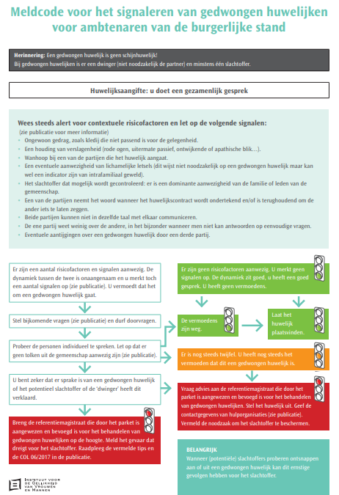
Informatie- en sensibiliseringstools
Meldcode en handleiding voor het signaleren van gedwongen huwelijken voor ambtenaren van de burgerlijke stand
Meldcode en handleiding voor artsen en zorgverleners om hen een houvast te bieden bij de zorgverlening aan slachtoffers van partnergeweld, seksueel geweld en vrouwelijke genitale verminking
Hoe signalen van geweld herkennen?
Hoe een gesprek aangaan?
Hoe handelen binnen het beroepsgeheim?
Doorverwijsmogelijkheden
Notes:
Het Instituut heeft reeds verschillende beslissingsbomen uitgewerkt voor verschillende doelgroepen van professionals om hen te ondersteunen (in hun handelingsmogelijkheden) bij de bescherming van slachtoffers van gendergerelateerd geweld.
In 2019 heeft het Instituut bijvoorbeeld een meldcode en bijhorende handleiding uitgewerkt voor ambtenaren van de burgerlijke stand om hen te ondersteunen in het signaleren van gedwongen huwelijken. Ambtenaren van de burgerlijke stand zijn nl. één van de laatste actoren die een gedwongen huwelijk kunnen voorkomen. De meldcode omvat een schema met belangrijke risicofactoren en signalen van een gedwongen huwelijk, alsook verschillende handelingsmogelijkheden afhankelijk van de situatie, gebaseerd op een kleurenschema (bv.: groen: geen vermoedens van een gedwongen huwelijk, oranje: vermoedens, rood: bijna zekerheid van een gedwongen huwelijk). De handleiding geeft meer informatie, zoals de context van gedwongen huwelijken, het wettelijk kader, een lijst met signalen, tips en tricks alsook contactgegevens, bv. van hulpverlening, voor de doorverwijzing van slachtoffers).
Verder heeft het Instituut ook, in samenwerking met de Orde der Artsen en de Ugent, handleidingen opgesteld bij de meldcodes voor ‘partnergeweld, seksueel geweld en vrouwelijke genitale verminking’ om artsen en zorgverleners een houvast te bieden bij de hulpverlening aan slachtoffers van partnergeweld, seksueel geweld en vrouwelijke genitale verminking. Ook hier bestaat de meldcode uit één bladzijde met een concreet stappenplan (zie volgende slide).

Slide 13
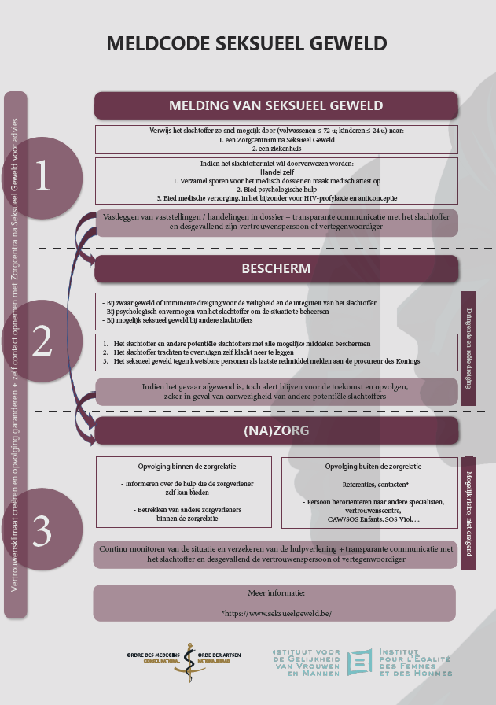
Notes:
Illustratie van de meldcode seksueel geweld.
Voor deze presentatie ligt vooral de focus op de meldcode seksueel geweld, die dus op één pagina een concreet stappenplan omvat.

Slide 14
SGG aan universiteiten
Studie « sexisme, bientôt fini? », JUMP 2016
87% van de ondervraagden geven aan ooit slachtoffer te zijn geweest van seksistische gedragingen op school of in het hoger onderwijs
52% van de vrouwen geven aan ooit getuige te zijn geweest van seksistische gedragingen op school of in het hoger onderwijs
58% van de mannen geven aan ooit getuige te zijn geweest van seksistische gedragingen op school of in het hoger onderwijs
30% van de vrouwen geven aan zich ooit zelf seksistisch te hebben gedragen op school of in het hoger onderwijs
41% van de mannen geven aan zich ooit zelf seksistisch te hebben gedragen op school of in het hoger onderwijs
Notes:
Slachtoffer van seksisme: dan gaat het over grapjes of misplaatste opmerkingen. Slechts 6% fysiek.

Slide 15
SGG aan universiteiten
Vormen van (seksueel) grensoverschrijdend gedrag
‘Hands off’
‘Hands on’
Seksuele intimidatie, voyeurisme
Maar ook: digitaal seksueel geweld
Pesten, intimidatie op het werk
Aantasting van de seksuele integriteit
(poging tot) verkrachting
Studenten zijn extra kwetsbaar voor SGG
Groot dark number
Verschillende drempels om geweld te melden
Belang van holistische, multidisciplinaire zorg na seksueel geweld (bv. ZSG)
Notes:
Vooraleer dieper wordt ingegaan op concrete tips en tricks bij de opmaak van een beslissingsboom, belangrijk even stil te staan bij de context van (seksueel) grensoverschrijdend gedrag.
Verschillende vormen van (seksueel) grensoverschrijdend gedrag, hands on (bv. “aanranding”, verkrachting) en hands off (Bv. (seksuele) intimidatie, pesten op het werk, DSG)
Vorm van intimidatie, machtsmisbruik!
UN-MENAMAIS-onderzoek (2021): 64% van de personen tussen 16-69 jaar in België maakte al SGG mee (4/5 vrouwen, ½ jongens en mannen). De jongste groep 16-24 jaar gaf het vaakst aan dat de het voorbije jaar SGG hadden meegemaakt. Studenten zijn extra kwetsbaar voor seksueel grensoverschrijdend gedrag.
Zeer groot dark number: bijvoorbeeld de door de politiediensten geregistreerde feiten zijn slechts het topje van de ijsberg. UN-MENAMAIS-onderzoek: Slechts 7% van de slachtoffers zocht professionele hulp en 4% meldde SO-schap bij de politie.
Waarom zoeken slachtoffers niet onmiddellijk hulp? Slachtoffers ervaren veel drempels om te spreken over het geweld, zoals angst voor stigmatisering en niet geloofd te worden of niet serieus genomen te worden, schuld en schaamte, ze erkennen zichzelf niet als slachtoffer, Fight-flight-freeze-fawn-reactie, band met de dader (bv. bekende, maar ook belang machtsrelatie !), angst voor de gevolgen (bron: onderzoek FRA 2014).
Holistische, multidisciplinaire zorg is zeer belangrijk na seksueel geweld! Denk bv. aan initiatieven zoals de ZSG’s. Zorgt voor grotere kans op herstel, minder kans om opnieuw slachtoffer te worden (bron: handleiding seksueel geweld, op basis van onderzoek van Keygnaert et al.). Aangiftebereidheid in een ZSG: 63% van de slachtoffers of steunfiguren (ouders, voogd, …) besloot om klacht neer te leggen tijdens de eerste aanmelding op het ZSG.

Slide 16
Uitgangspunt
Prevention
Protection
Prosecution
Policies
Notes:
Uitgangspunt en lijst waaraan je je beleid steeds moet toetsen
! Policies: victim centered

Slide 17
Welk gedrag?
Bv. Vlaggensysteem ontwikkeld door Sensoa: gedrag dat niet voldoet aan één of meerdere van de volgende 6 criteria
Wederzijdse toestemming
Vrijwilligheid
Gelijkwaardigheid
Ontwikkeling
Context
Zelfrespect
Notes:
WELK GEDRAG & WELKE SPECIFIEKE RISICOFACTOREN & WELKE ‘KLASSIEKE’ TECHNIEKEN
Vlaams expertisecentrum voor seksuele gezondheid
Wederzijdse toestemming: alle betrokkenen gaan akkoord en voelen zich er prettig bij.
Vrijwilligheid: er is geen sprake van beloning, manipulatie, druk of dwang.
Gelijkwaardigheid: de partners zijn gelijkwaardig op vlak van leeftijd, intelligentie, macht, maturiteit.
Ontwikkeling: het gedrag is typisch en aanvaardbaar voor de ontwikkelingsfase.
Context: het gedrag houdt rekening met de omgeving en stoort/choqueert niemand.
Zelfrespect: het gedrag veroorzaakt geen fysieke, emotionele of psychische schade bij de persoon zelf. Vaak is het ook cultureel of maatschappelijk bepaald. Wat voor jou niet aanvaardbaar is, kan dat wel zijn voor anderen

Slide 18
Welke risicofactoren?
Specifieke risico’s binnen het hoger onderwijs
Leeftijd studenten
Studentenactiviteiten
Studentenkringen
Alcoholconsumptie
Groot aantal hiërarchische verhoudingen en/of beoordelingssituaties
Student-docent
Doctoraatsstudent-promotor
Stagebegeleider-stagiair
Medewerker-leidinggevende
Collega-collega in beoordelingscommissie
Internationale context
Notes:
Hiërarchische verhoudingen cfr. volgende getuigenissen
Het begint al met de relatie tussen doctoraatsstudent en promotor: als doctoraatsstudent ben je zeer afhankelijk van de goede wil van jouw begeleidende promotor. Of je teksten worden nagelezen en worden gepubliceerd, of je je doctoraat kan verdedigen of niet … Alles hangt af van die promotor: het is een soort feodale patroon-cliëntrelatie. Zo’n relatie is de ideale voedingsbodem voor machtsmisbruik
“Het eigenlijke verhaal beperkt zich niet tot één betrokken professor, maar gaat vooral over kromme universitaire structuren en hiërarchieën die machtsmisbruik in stand houden én verzwijgen (schamper- getuigenis bevestigt klachten seksuele intimidatie Gentse professor).
Leeftijd waarop ze hun grenzen verkennen
Interculturele context vb. doctoraatsstudenten, erasmusstudenten -> mogelijk andere interpretatie van waar grens ligt, omdat grens ook cultureel bepaald is

Slide 19
Welke technieken?
It’s not that grey
Notes:
Hiërarchische verhoudingen cfr. volgende getuigenissen
Het begint al met de relatie tussen doctoraatsstudent en promotor: als doctoraatsstudent ben je zeer afhankelijk van de goede wil van jouw begeleidende promotor. Of je teksten worden nagelezen en worden gepubliceerd, of je je doctoraat kan verdedigen of niet … Alles hangt af van die promotor: het is een soort feodale patroon-cliëntrelatie. Zo’n relatie is de ideale voedingsbodem voor machtsmisbruik
“Het eigenlijke verhaal beperkt zich niet tot één betrokken professor, maar gaat vooral over kromme universitaire structuren en hiërarchieën die machtsmisbruik in stand houden én verzwijgen.
Leeftijd waarop ze hun grenzen verkennen
Interculturele context vb. doctoraatsstudenten, erasmusstudenten -> mogelijk andere interpretatie van waar grens ligt, omdat grens ook cultureel bepaald is

Slide 20
Regelgevend kader
Welke gedragingen zijn juridisch problematisch?
Verschillende takken van het recht
Welzijn op het werk
Antidiscriminatiewetgeving
Strafrecht
Tuchtrecht
Notes:
Hiërarchische verhoudingen cfr. volgende getuigenissen
Het begint al met de relatie tussen doctoraatsstudent en promotor: als doctoraatsstudent ben je zeer afhankelijk van de goede wil van jouw begeleidende promotor. Of je teksten worden nagelezen en worden gepubliceerd, of je je doctoraat kan verdedigen of niet … Alles hangt af van die promotor: het is een soort feodale patroon-cliëntrelatie. Zo’n relatie is de ideale voedingsbodem voor machtsmisbruik
“Het eigenlijke verhaal beperkt zich niet tot één betrokken professor, maar gaat vooral over kromme universitaire structuren en hiërarchieën die machtsmisbruik in stand houden én verzwijgen (schamper- getuigenis bevestigt klachten seksuele intimidatie Gentse professor).
Leeftijd waarop ze hun grenzen verkennen
Interculturele context vb. doctoraatsstudenten, erasmusstudenten -> mogelijk andere interpretatie van waar grens ligt, omdat grens ook cultureel bepaald is

Slide 21
Welzijn op het werk
Wet van 4 augustus 1996 betreffende het welzijn van de werknemers bij de uitvoering van hun werk (Welzijnswet)
Toepassingsgebied
Werkgever ↔ werknemer
Werknemer ↔ werknemer
Derden → werknemer of werkgever
Definitie van ongewenst seksueel gedrag (art. 32ter, 3° Welzijnswet)
elke vorm van ongewenst verbaal, non-verbaal of lichamelijk gedrag
met een seksuele connotatie
dat als doel of gevolg heeft dat
de waardigheid van een persoon wordt aangetast
of
een bedreigende, vijandige, beledigende, vernederende of kwetsende omgeving wordt gecreëerd
Notes:
Toepassingsgebied is heel ruim: buiten arbeidsovereenkomst ook iedereen met een gezagsverhouding tewerk gesteld
Bijvoorbeeld ook vrijwilligerswerk indien gezagsverhouding
Ook stagiairs, beroepsopleidingen, leeroveree
Ongewenst seksueel gedrag op het werk kan zich op verschillende wijzen uiten, zowel fysiek als verbaal:
lonken of wellustige blikken,
dubbelzinnige opmerkingen of insinuaties,
tonen van pornografisch materiaal (foto's, teksten, video's, …),
compromitterende voorstellen,
aanrakingen,
enz.

Slide 22
Welzijn op het werk
Definitie van pesterijen (art. 32ter, 2° Welzijnswet)
Meerdere gedragingen
Buiten of binnen de onderneming of instelling
Tijdens de uitvoering van het werk
Gedurende een bepaalde tijd
die tot doel of gevolg hebben dat
de persoonlijkheid, de waardigheid of de integriteit van een persoon wordt aangetast
dat zijn betrekking in gevaar wordt gebracht of
dat een bedreigende, vijandige, beledigende, vernederende of kwetsende omgeving wordt gecreëerd
Die verband kunnen houden met vb. geslacht, seksuele geaardheid, genderidentiteit of genderexpressie
Notes:
gedragingen =woorden, bedreigingen, handelingen, gebaren of eenzijdige geschriften

Slide 23
Antidiscriminatiewetgeving
Wet van 10 mei 2007 ter bestrijding van discriminatie tussen vrouwen en mannen (Genderwet)
Directe discriminatie (art. 5, 5°-6° Genderwet)
Iemand wordt ongunstiger behandeld dan een ander in een vergelijkbare situatie wordt, is, of zou worden behandeld op grond van geslacht of een ander beschermd criterium
Dit direct onderscheid kan onmogelijk worden gerechtvaardigd op grond van de Genderwet
Indirecte discriminatie (art. 5, 7°-8° Genderwet)
Een ogenschijnlijk neutrale bepaling, criterium of praktijk dat tot een bijzonder nadeel voor personen van een bepaald geslacht kan leiden.
Dit indirect onderscheid kan onmogelijk worden gerechtvaardigd op grond van de Genderwet
Seksuele intimidatie
buiten arbeidsrechtelijke context (student-student)
i.v.m. toegang tot en het aanbod van goederen en diensten of toegang tot en deelname aan sociale of culturele activiteiten (art. 6)
Definitie (art. 5, 9°-10° Genderwet)
Elke vorm van ongewenst verbaal, non-verbaal of lichamelijk gedrag
Met een seksuele connotatie
Dat als doel of gevolg heeft dat
de waardigheid van een persoon wordt aangetast
in het bijzonder wanneer dat een bedreigende, vijandige, beledigende, vernederende of kwetsende omgeving wordt gecreëerd
Notes:
Toepassingsgebied van de genderwet is heel uitgebreid, maar wat Vlaanderen betreft, dient er rekening mee te worden gehouden dat de Vlaamse overheid bevoegd is om meldingen te behandelen die over de bevoegdheid van de deelstaten handelen. Dit is niet zo voor de andere deelstaten aangezien zij samenwerkingsakkoorden hebben met het Instituut,
Aanzetten tot is eveneens verboden
Bijvoorbeeld: studenten worden bij toegang tot event betast of worden gevraagd om hun borsten te tonen

Slide 24
Strafrecht
Wet van 22 mei 2014 ter bestrijding van seksisme in de openbare ruimte (Seksismewet)
Strafwetboek
Verkrachting
Aantasting van de seksuele integriteit
Voyeurisme
Niet-consensuele verspreiding van seksueel getinte inhoud
Belaging
Notes:
Aanzetten tot is eveneens verboden
Bijvoorbeeld: studenten worden bij toegang tot event betast of worden gevraagd om hun borsten te tonen

Slide 25
Seksisme
Wat is strafbaar seksisme?
Elk gebaar of handeling
In het openbaar
Klaarblijkelijk bedoeld om:
Minachting uit te drukken wegens geslacht
Minderwaardig te beschouwen omwille van geslacht
Reduceren tot geslachtelijke dimensie
Ernstige aantasting van de waardigheid
Van een identificeerbare persoon of personen
Notes:
Elk gebaar of handeling = ruim
non verbaal en verbaal
publicaties op sociale netwerken
Procedures
In het openbaar cf. art. 444 Sw. bijvoorbeeld
op straat
in een park
in het zwembad
op het werk
in dancings
in leslokalen of auditoria
in de media
op sociale netwerken

Slide 26
Tuchtrecht
Tuchtreglement voor personeel
Tuchtreglement voor studenten
Notes:
Nood aan transparantie en duidelijkheid:
Reglementen moeten makkelijk terug te vinden zijn + bijkomende info
Duidelijk wat mogelijke sancties zijn

Slide 27
Procedures & interacties tussen procedures

Slide 28
Actoren
Slachtoffers en getuigen
Meldpunt
Vertrouwenspersoon
Ombudsdienst
Externe preventiedienst: preventieadviseur psychosociale aspecten
Politie
Zorgcentra na seksueel geweld
Vakbonden
hulpverlening
Dienst Toezicht op het Welzijn op het Werk
Instituut voor de gelijkheid van vrouwen en mannen
Notes:
Momenteel zijn er negen centra (Brussel, Charleroi, Luik, Antwerpen, Gent, Roeselare, Leuven, Namen, Genk), maar er opent er nog een eind 2023 (Aarlen)
Andere mogelijkheden om problematiek aan te kaarten: sociale media, affiches, studentenkrant etc.

Slide 29
Actoren
Onderwijsinstelling
Ontwikkel een effectief beleid
Betrek het personeel
Onderzoek en beperk de risico’s
Meldingen // Laagdrempelig meldpunt
Duidelijkheid over betekenis en gevolgen van een (anonieme) klacht
Follow up van klacht
Informeren, sensibiliseren en vormingen
Welk gedrag is aanvaardbaar, welk gedrag is dat niet en eventueel sanctioneerbaar
actiemogelijkheden voor slachtoffers en getuigen
Procedures
Onderzoek
Sanctioneren (tuchtreglement)
Media-aandacht
Notes:
Pijnpunten: melders beseffen dat een anonieme melding geen tot weinig effect heeft
Wat met meerdere anonieme meldingen tegen eenzelfde persoon?
Op de hoogte houden van betrokkenen zal wantrouwen doen verminderen. Slachtoffers en melders hebben het recht op informatie over de gevolgen van hun melding en het eventuele traject van de dader.
Breder: kan de hele gemeenschap van de onderwijsinstelling op de hoogte gehouden worden van tuchtprocedures?

Slide 30
Enkele concrete tips
Beslissingsboom = handelingskader aanbieden ter bescherming
van slachtoffers
I. Melding van (seksueel) grensoverschrijdend gedrag
Krijg een zo volledig mogelijk beeld van de situatie:
Creëer een vertrouwensklimaat
Durf het gesprek aangaan
Gebruik een “luisterend oor”
Gebruik een open houding
Stel open vragen
Minimaliseer niet
Let op taalgebruik:
bv. vermijd woorden als ‘slachtoffer’ en ‘dader’
bv. wees aandachtig voor cultuursensitief taalgebruik
Notes:
Belangrijk bij de opmaak van een beslissingsboom: gaat om een handelingskader ter bescherming van slachtoffers.
Startpunt = melding van (S)GG
Probeer een zo volledig mogelijk beeld van de situatie te krijgen. Durf een gesprek aangaan, gebruik een “luisterend oor”. Het is heel belangrijk om een vertrouwensklimaat te creëren. Een slachtoffer wil in de eerste plaats gehoord worden, dit “informele” contact is erg belangrijk. Luisteren, informatie verzamelen, zonder oordelen (~ denk ook aan eerder vermelde drempels van slachtoffers).
Slachtoffers vinden het heel moeilijk om over de situatie te praten, 90% van de slachtoffers praat niet over wat hem of haar is overkomen, MAAR 87% geeft ook aan dat ze wel graag zouden hebben dat (in dit geval) de arts praat over de feiten (FRA, 2014).
Let ook op taalgebruik: bv. slachtoffers zien zichzelf niet (altijd) als slachtoffer, zo’n term lijkt dan erg “groot”.

Slide 31
Enkele concrete tips
II. Bescherm het slachtoffer
Zet in op bescherming van het slachtoffer
Breng de mogelijke opties in kaart en bespreek deze (bv. zowel intern als extern)
Onderneem zelf stappen ter bescherming van het slachtoffer, bv. ondersteun het slachtoffer bij het maken van een melding, zorg voor directe doorverwijzing naar bv. een ZSG.
Maar belangrijk: Laat steeds de ‘regie’ en ‘controle’ in handen van het slachtoffer en de keuze om te bepalen welke actie gewenst is (* tenzij uitzonderingen)
Bespreek de situatie, indien nodig, met of vraag advies aan professionals (* binnen het beroepsgeheim)
Notes:
Doel = bescherming slachtoffer
Breng tijdens het gesprek alle mogelijke opties in kaart en bespreek deze met het slachtoffer: wat zijn de interne opties? Externe opties?
Onderneem, indien nodig, zelf stappen ter bescherming van het slachtoffer, bv. bied ondersteuning aan bij het maken van een melding, zorg voor een directe (warme) doorverwijzing naar bv. een ZSG.
Belangrijk aandachtspunt: laat de regie in handen van het slachtoffer, laat aan het slachtoffer de keuze om zelf te bepalen welke actie er gewenst is, dring geen acties op. Volg het tempo van het slachtoffer. **
Tenzij uitzonderingen (bv. art. 458bis uitzonderingen op het beroepsgeheim, noodtoestand).

Slide 32
Enkele concrete tips
II. Bescherm het slachtoffer
Enkele mogelijkheden voor doorverwijzing
Intern
Bv. Vertrouwenspersoon
Bv. Preventiedienst
Extern
Bv. Doorverwijzing naar een ZSG in geval van acuut seksueel geweld (idealiter binnen 7 dagen na het geweld)
Bv. Doorverwijzing naar het Instituut:
In geval van o.a. discriminatie, pesten op het werk
Ook in geval van ‘NCII’ kan het Instituut kan helpen om de beelden offline halen
Bv. Doorverwijzing naar politie
Bv. Doorverwijzing naar hulpverlening (CAW, CGG, …)
Notes:
Mogelijkheden voor doorverwijzing

Slide 33
Enkele concrete tips
III. Opvolging
Denk ook aan opvolging en communiceer hier transparant over
Bv. hoe zal de interne opvolging verlopen?
Bv. wie zal zorgen voor opvolging?
Bv. wat kan er verwacht worden?
Bv. (warme) doorverwijzing naar hulpverlening?
Gebruik “menselijke” taal
Notes:
Denk als derde ook aan mogelijke opvolging van het slachtoffer en communiceer hier transparant over, gebruik “menselijke” taal:
Bijvoorbeeld:
Geef mee de hoe interne opvolging zal verlopen/eruit ziet, wie hiervoor zal zorgen, bij wie het slachtoffer terechtkan
Geef mee wat een slachtoffer kan verwachten
Bv. info en/of doorverwijzing over hulpverlening (zie ook vorige)

Slide 34
Meer informatie
Instituut voor de gelijkheid van vrouwen en mannen (2021-2022). #YouToo-enquête: https://igvm-iefh.belgium.be/nl/activiteiten/discriminatie/seksisme/enquete_youtoo
Belspo (2021). UN-MENAMAIS: understanding the Mechanisms, Nature, Magnitude, and Impact of Sexual Violence in Belgium. Zie ook: https://www.belspo.be/belspo/brain-be/projects/FinalReports/UN-MENAMAIS_FinalRep_v2.pdf
Meldcode voor het signaleren van gedwongen huwelijken voor ambtenaren van de burgerlijke stand, zie ook: https://igvm-iefh.belgium.be/nl/publicaties/meldcode_voor_het_signaleren_van_gedwongen_huwelijken_voor_ambtenaren_van_de_burgerlijke
Meldcode en handleiding seksueel geweld, zie ook: https://igvm-iefh.belgium.be/nl/publicaties/handleiding_bij_de_meldcode_seksueel_geweld
Meldcode en handleiding partnergeweld, zie ook: https://igvm-iefh.belgium.be/nl/publicaties/handleiding_bij_de_meldcode_partnergeweld
Meldcode en handleiding vrouwelijke genitale verminking, zie ook: https://igvm-iefh.belgium.be/nl/publicaties/handleiding_bij_de_meldcode_vrouwelijke_genitale_verminking

Slide 35
Bedankt voor uw aandacht
Gratis nummer : 0800/12.800
gelijkheid.manvrouw@igvm.belgie.be
www.igvm-iefh.belgium.be

